Slide 1
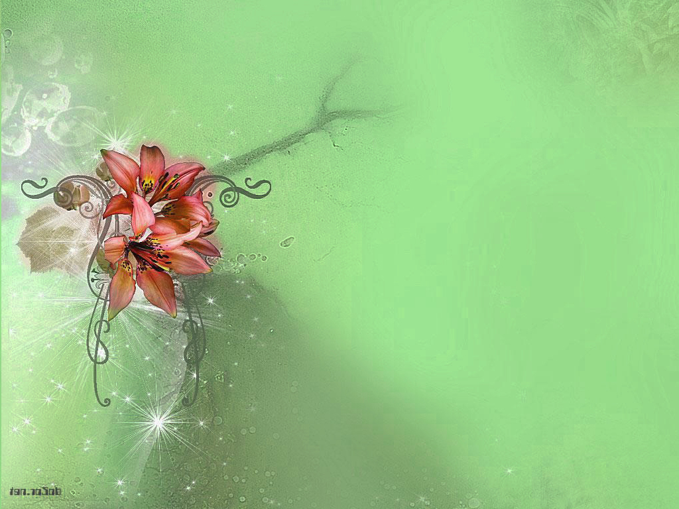
Формирование орфографического навыка в правописании безударных гласных в корне слова.
Из опыта работы учителя начальных классов
МАОУ « Школа № 11 города
Белогорск»
Соловьевой Елены
Алексеевны

Slide 2

Содержание:
Формирование орфографического навыка в правописании безударных гласных в корне слова.
Этапы работы по выработке навыков правописания безударных гласных.
Система уроков по безударным гласным в корне и начальной школе.
Реализация индивидуального подхода при работе над правописанием безударных гласных.
Упражнение, направленные на выработку умений распознавать ритмико-интонационную структуру слова.
Упражнение на нахождение общего признака.
Упражнение, направленные на формирование орфографической зоркости.
Памятка для специально организованного списывания..
Мастер-класс по теме «Безударные гласные в корне»
Фонетическая зарядка на уроках русского языка.
Задания при написании словарных диктантов.
Алгоритм проверки безударной гласной в корне.
Приложение
Вывод
Литература

Slide 3
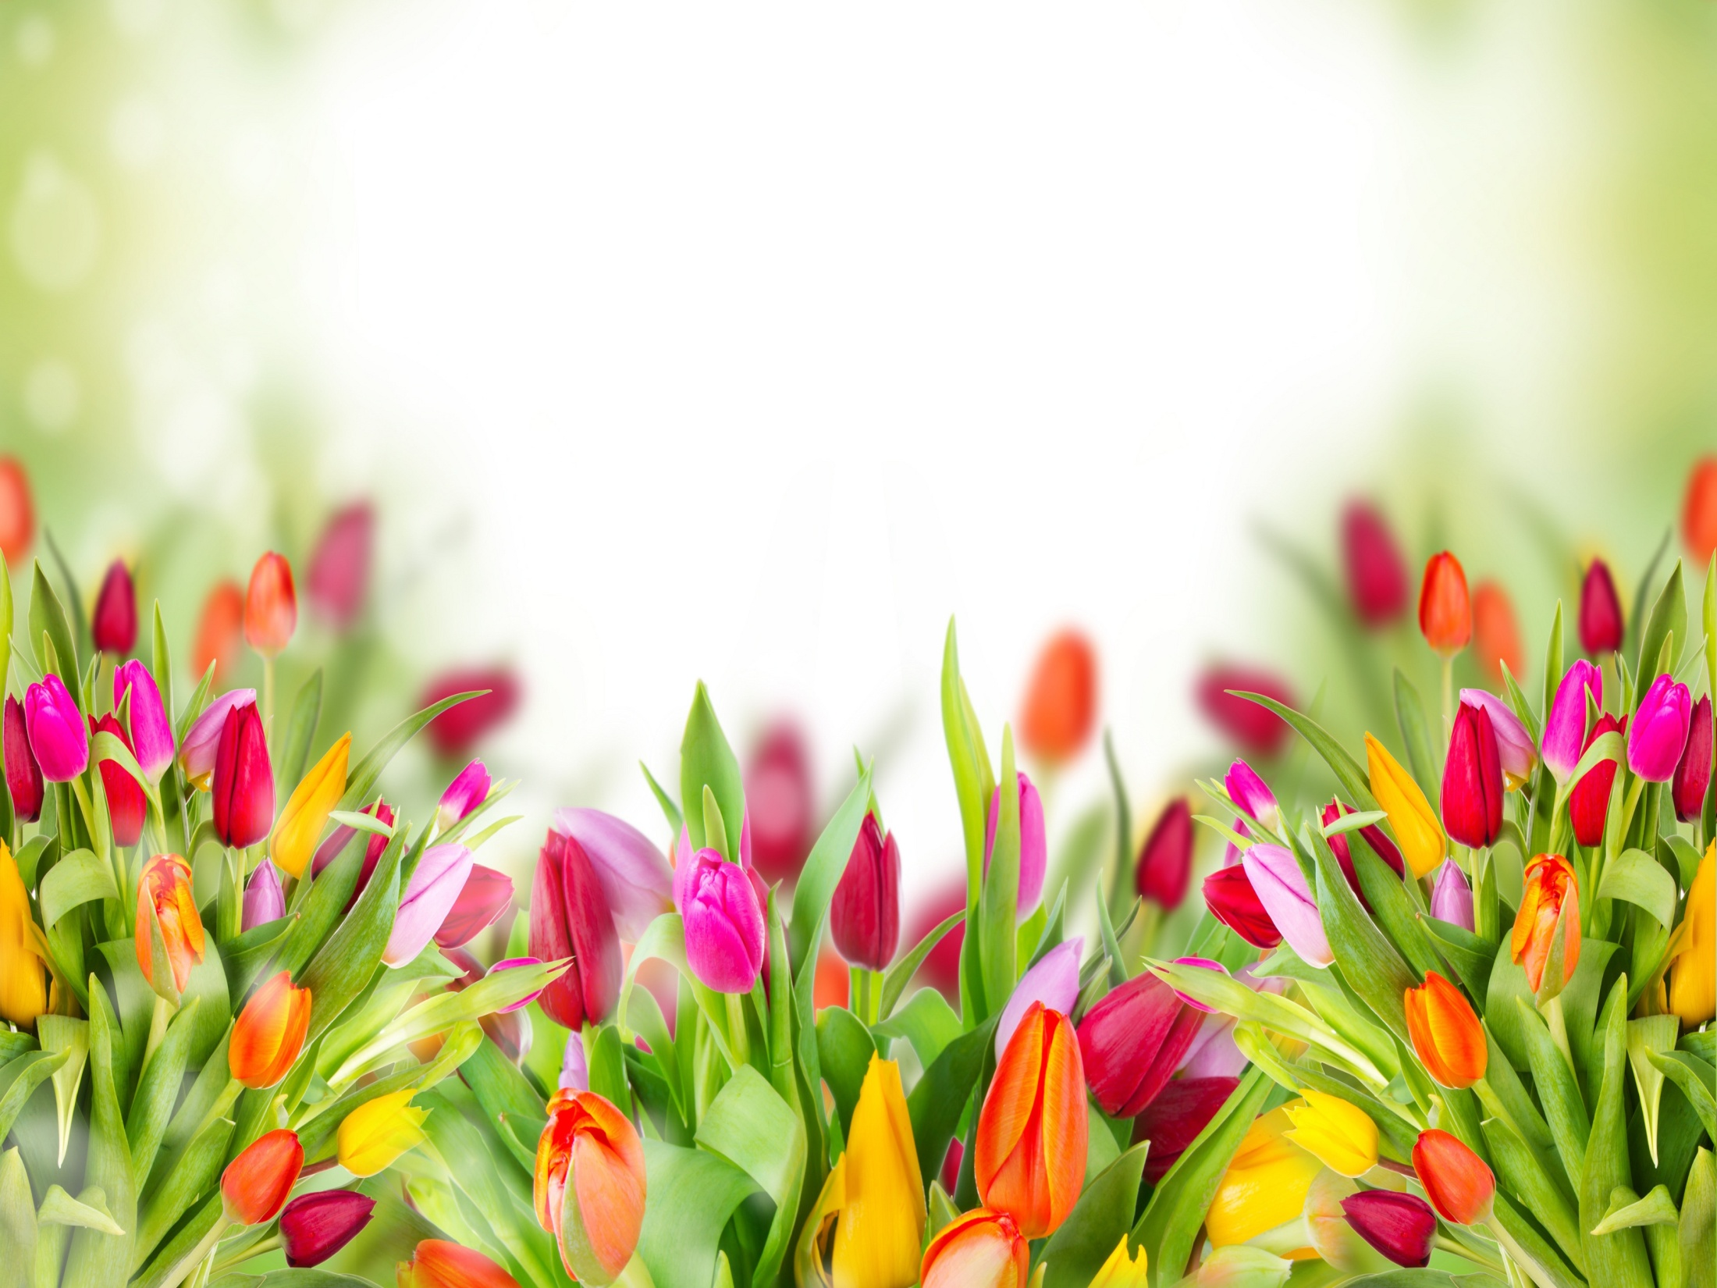
Формирование орфографического навыка в правописании безударных гласных в корне слова.

Slide 4

Этапы работы по выработке навыков правописания безударных гласных
1. Умение определять ударение.
2. Обнаружение безударных гласных в слове, проверка их написания, запись слов.
3. Подбор проверочных слов.
4. Способы проверки безударных гласных.
5. Работа над обозначением безударных гласных звуков.
6. Отработка отдельных действий по правописанию безударных гласных. проверяемых ударением.
7. Развитие орфографической зоркости (умение заметить безударные гласные).
8. Изучение безударных гласных звуков.

Slide 5
Система уроков по безударным гласным в корне в начальной школе

Slide 6
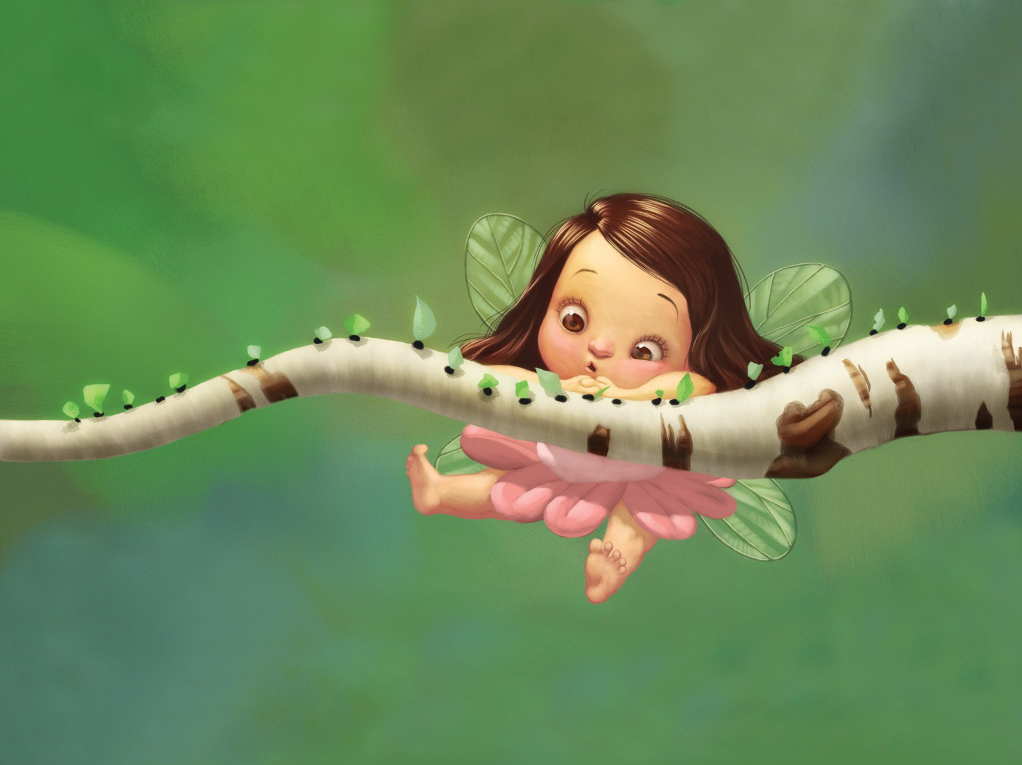
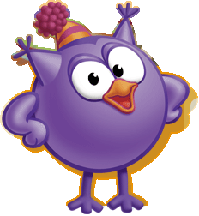
Класс | Кол-во уроков | Тема уроков
1 | 2 | Гласные звуки и буквы их обозначающие.
1 | 3 | Ударение. Смыслоразличительная роль ударения в слове. Произношение и обозначение на письме ударных и безударных гласных звуков.
2 | 3 | Гласные звуки и буквы. Йотированные гласные.
2 | 3 | Ударение. Ударные и безударные гласные.
2 | 7 | Произношение и обозначение на письме гласных звуков. Гласные звуки. Ударные гласные звуки. Безударные гласные звуки.
2 | 8 | Правописание безударных гласных в корне слова.
3 | 10 | Правописание безударных гласных и парных согласных в корне слова4 чередование согласных в корне; беглые гласные.
3 | 4 | Звуки и буквы. Алфавит. Гласные звуки. Ударение. Произношение и обозначение на письме ударных и безударных гласных звуков.

Slide 7
Реализация индивидуального подхода при работе над правописанием безударных гласных

Slide 8

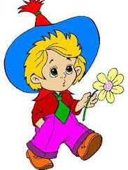
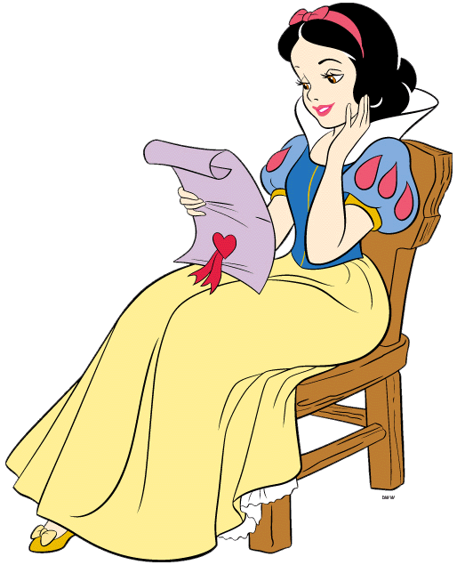
Слабоуспевающих детей можно разделить на три группы:
1. Учащиеся с несформированным «ориентировочным» шагом, т.е. для них характерно отсутствие или слабая сформированность умения находить орфограмму. У таких детей еще непреодолено стремление писать слово фонетически, т.е. так как они его слышат: «забижал».
2. Дети, затрудняются определить, проверяется или не проверяется безударный гласный в корне слова. Для детей этой группы характерна ограниченность активного словаря, слабое развитие связной речи.
3. Учащиеся затрудняющиеся подбирать проверочное слово. Такие дети не умеют выявлять вещественное значение корня через определение лексического значения слова. (водитель - воды, отравил – трава)

Slide 9

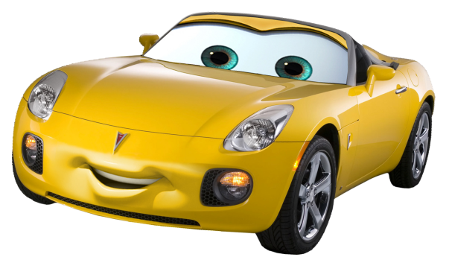
Для учащихся первой группы можно предложить следующие задания:
Произнесите слово вслух. Сначала определить ударный звук, затем безударные.
Назовите в слове все звуки, затем все буквы.
Подберите 6 слов с безударными гласными в корне.
Сначала произнесите слово так, как говорим, затем так, как пишем.
Из данных слов назовите сначала проверяемое, затем проверочное слово.
Какие буквы в словах проверяются проверочными словами:
Почему подчеркнутые гласные называются проверяемыми?
Подумайте и запишите 5 слов с безударными гласными на определенную тему.

Slide 10



Детям второй группы:
Предлагать задания, которые способствуют образованию у них грамматико-орфографических связей, развитию активного словаря, развитию связной речи.
С этой целью почти на каждом уроке давать 2-3 слова для запоминания. Упражнения на орфографическое и орфоэпическое проговаривание слов и словосочетаний, различные виды списывания, заучивания текстов. Упражнения такие дети выполняют с развернутым рассуждением. Для облегчения можно использовать различные «памятки», наглядные опоры.

Slide 11
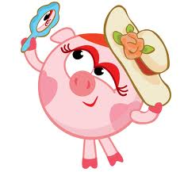
Учащимся третьей группы предлагаются следующие виды заданий:
Объясните, какое написание нужно выбрать, чтобы сохранился смысл.
В нашем краю растут густые л(е/и)са.
Под елью с(и/е)дела л(и/е)са.
Подумайте, что обозначает слово. Правильно вставьте букву.
Ум(о,а)лять о пощаде, ум(о,а)лять значение,
спл(о,а)тить отряд, запл(о,а)тить за квартиру.
Выберите нужное проверочное слово:
приг.род спл.тить
горе город плата плотный
Можно ли проверить слова из первого столбика словами из второго столбика?
загорела - горка
нагляделся - глядя.

Slide 12
Упражнения, направленные на выработку умений распознавать ритмико-интонационную структуру слова

Slide 13


Упражнение № 1 Простучите ритм следующих родственных слов. Ударный слог отстукивайте сильным ударом, безударный - слабым. Проверьте безударные гласные в корне слова. Грохот - грохочет - грохотать;
Упражнение №2. Простучите ритм следующих родственных слов. Назовите слова, в которых можно допустить ошибку. Жалость - пожалеть - жалостный - жалостливый;
Упражнение №3. Простучите ритм следующих родственных слов. Выберите из каждого ряда проверочное слово. Составьте его ритмическую схему: ударный слог - /, безударный слог -.Волны - волнение - волноваться - волнистый:

Slide 14

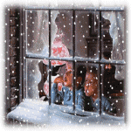
Упражнение №4. Вставьте пропущенные буквы.
Место - пом.щение, разм.щаться
Упражнение №5. Объясните употребление ъ .Вставьте пропущенные безударные гласные.
Ясно - объ.снение. объ.снение;
Упражнение №6. Простучите при склонении ритм слова зима Почему при написании падежных окончаний в этом слове нельзя допустить ошибок? Подберите проверочное слово.
Упражнение №7 Простучите при склонении ритм слова какой, молодой. Почему окончания прилагательного можно проверить вопросом? Сколько проверочных слов имеет слово молодой?

Slide 15
Упражнения на нахождение общего признака

Slide 16


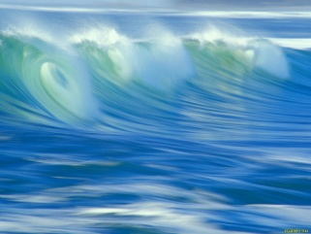

Упражнение №1. Докажите, что в каждом ряду родственные слова.
Враг, вражеский, вражда. Смех, смешной, смешить.
Упражнение №2. Сравните значения слов. Подберите проверочные слова.
Море в.лнуется. Рожь в.лнуется. З.лотые руки. З.лотое поле.З.логой луч солнца.
Упражнение №3. Выпишите сначала пары слов, проверяемые одним проверочным словом, а потом пары слов, проверяемые разными словами.
пос.дела от горя. Пос. дела на скамейке.
Солнце выгл.нуло. Девочка выгл.нула.
Упражнение №4. Спишите только однокоренные слова.
Дорогой, дороже, дорожка;
Пища, пищевой, пищать.

Slide 17
Упражнения, направленные на формирование орфографической зоркости.

Slide 18

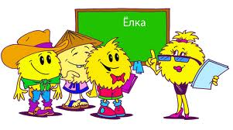
Зрительный диктант (на доске записывается текст. Этот текст выразительно читается, затем выделяются интересные с точки зрения орфографии слова, объясняется их правописание, отдельные слова проговариваются. Затем учащимся предлагается «сфотографировать» отдельные слова и увидеть их внутренним зрением (закрыть глаза и записать. Текст на время закрывается.)
Какографические упражнения ( с умышленно допущенными в текстах ошибочными написаниями.)
Диктант с постукиванием (во время диктанта учитель постукивает по столу в тот момент, когда произносит слово с орфограммой)
Самодиктант (текст перед записью зрительно воспринимается детьми, объясняются все орфограммы, а затем по памяти ученики диктуют сами себе текст, записывают и сверяют свою запись с образцом)
«Зажги маячок» (проведение звукового анализа с оставлением схемы, в которой обозначаются «опасные места»)

Slide 19
Памятка для специально организованного списывания

Slide 20


Прочитай предложение, чтобы понять и запомнить его.
Повтори предложение, не глядя в текст, чтобы проверить, запомнил ли ты его.
Выдели орфограммы в списываемом тексте.
Прочитай предложение так, как оно записано.
Повтори, не глядя в текст, предложение так, как будешь писать.
Пиши, диктуя себе так, как проговорил последние два раза.
Проверь написанное:
а) читай то, что написал, отмечая дужками слоги;
б) подчеркни орфограммы в написанном;
в) сверь каждую орфограмму с исходным текстом.
8. Орфографическое чтение (на каждом уроке (чтения, математики, природоведения, русского языка) отводить по 5-7 минут для орфографического чтения, это принесет хороший результат)
9. Зрительный диктант.

Slide 21
Мастер – класс
«Безударные гласные в корне».

Slide 22



Задачи:
Демонстрация здоровьесберегающих технологий через учебно-воспитательный процесс 1 ступени
Ретрансляция педагогического опыта на примере занятия по теме «Закрепление знаний о проверяемых безударных гласных в корне слова с элементами здоровьесберегающего сопровождения»

Slide 23

Содержание:
Организационный момент
Ознакомление с темой урока
Целеполагание
Демонстрация урока с комментариями учителя к каждому этапу технологической цепочки урока
Рефлексия понимания и восприятия урока с использованием здоровьесберегающих образовательных технологий

Slide 24
Оборудование:
Карточки-задания с упражнениями для работы в парах, группах
Светофоры
Разноцветные листочки с безударными гласными
Тренажёры для органов зрения
Массажные коврики
Магнитофон. Кассета с сенсорной мелодией для релаксации и музыкой из альбома П.И.Чайковского «Времена Года»

Slide 25

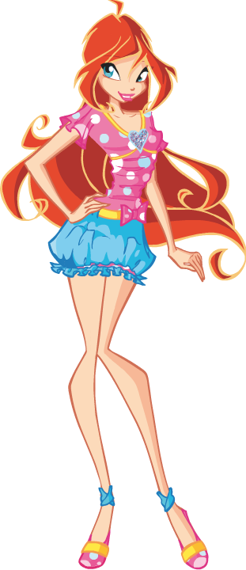
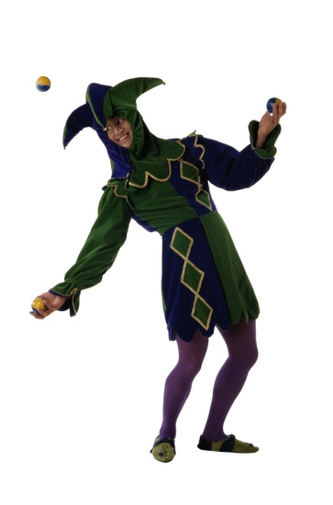
1.Организационный момент:
Начинается урок,
Он пойдёт, друзья, вам впрок.
Постарайтесь всё понять,
Хорошо запоминать.

Slide 26
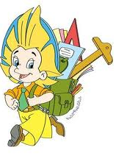
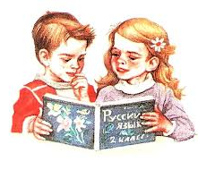
2.Сообщение темы и цели занятия:
-Сегодня на занятии мы будем отрабатывать умение проверять безударный гласный в корне слова.
3. Работа над правилом. Взаимопроверка в парах. (Правило напечатано на карточке)
Повторите правило на карточке. Подумайте, как проверить безударный гласный в корне слова двумя способами
По мере готовности, поворачивайтесь друг к другу. Сидящие на первом варианте рассказываете правило сидящим на 2 варианте. Затем меняетесь ролями.

Slide 27
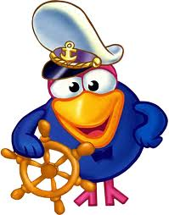

4. Отработка правила по технологии «Вертушка»
Описание:
У меня 7 карточек с вопросами на одной стороне и с ответами на другой.
7 человек образуют внутренний круг, встав спиной друг к другу, карточку с вопросом вы держите в руке, ответ перед собой.
Следующие семь человек образуют внутренний круг, встав спиной друг к другу, карточку с вопросом вы держите в руке. Ответ перед собой.
Затем проделав круг. Осуществляется переход внешнего и внутреннего круга.
Неправильные ответы корректируются проверяющими и исправляются тут же.

Slide 28


Вопрос 1. Какие гласные буквы в безударном слоге требуют проверки?
Ответ: (на обратной стороне) Гласные буквы а, о, е, и, я в безударном слоге нужно проверять.
Вопрос 2. Почему безударные гласные а, о, е, и, я в безударном слоге нужно проверять?
Ответ: Безударные гласные а, о, е, и, я слышатся без ударения не так, как пишутся.
Вопрос 3. Как проверить безударный гласный в двух сложных словах? Гр…за - ? , ч…сы - ?
Ответ: Для проверки измени слово так, чтобы безударный гласный стал ударным.
Грозы – гроза, вставляю – о; час – часы – вставляю – а.
Вопрос 4. Проверьте слова. Какую букву нужно поставить?
Тр…ва - ?, р…са - ?, п…тно - ?, гр…бы - ?
Ответ: травы – трава – вставлю «а», росы – роса – вставлю «о», пятна – пятно – вставлю «я», гриб – грибы – вставлю «и».

Slide 29

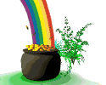
Вопрос 5. Каким способом ещё можно проверить безударный гласный в корне слова? Например: з…л…неть - ?
Ответ: Нужно подобрать однокоренное слово с ударным гласным в корне. Например: зеленеть – зелень, зеленый, вставляю две буквы – е, корень – зелен - .
Вопрос 6. Проверь слова. Какую гласную букву нужно вставить?
Заскр…пел - ?, к…вер - ?, под…рить - ?, к..вёр - ?, т…жёлый - ?
Ответ: Заскрипел – скрип, вставляю-«и», ковёр – коврик, вставляю «о», подарить – подарок, дар, дарит, вставляю «а», тяжелый – тяжесть, тяжко, вставляю «я».
Вопрос 7. Как проверить слова с двумя безударными гласными в корне?
Ответ: Нужно подобрать два проверочных слова: веселить – весело, весёлый, вставляю «е»; золотой – золота, позолота, вставляю «о».

Slide 30
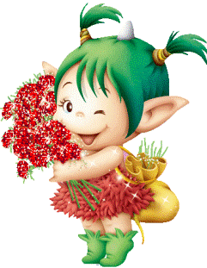
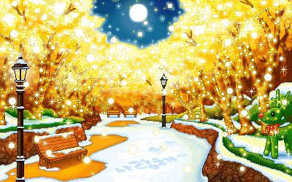
5. Упражнение в подборе проверочного слова. Технология «Корректура». (работа в группах по 4 человека)
Описание:
На жёлтых карточках написан отрывок из стихотворения. В словах пропущены безударные гласные в корне.
Прочитайте задание. Одновременно по команде работаете над орфограммой в первом слове по заданию, пишите проверочное слово в скобках, ставите ударение, выделяете корень; далее передаете карточку: 1 –й – 2 – ому; 2 – ой – 3 – ему; 3 – ий – 4 – ому. Получив карточку соседа, вы проверяете правильность написания безударной гласной, исправляете, если надо ошибку и работаете над словами и т.д.
Выполнив работу в группе, вы проверяете работу по «Ключу» и можете оценить выполнение своей работы по критериям самооценивания.
Ключ «Проверь себя» зеленого цвете.
Карточка
Прочитайте строчки из стихотворения
Вставьте в слово пропущенную гласную.
Вставьте ударение
В скобках напишите проверочное слово, выделите корень.
( ) Пос..три, как тихо () поз…лоту
( ) Ос…нь рассыпает на () п…лях.
Аисты готовятся к отлёту.
Ласточки () с…дят на () пров..дах.

Slide 31



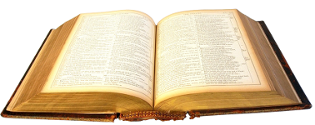
6. Оздоровительная пауза. Тренажёр.
А сейчас наши глазки отдохнут.
«Побегайте» глазками по фонарика. Посмотрите на зелёный огонёк, красный, жёлтый, коричневый, синий.
Глазками напишите безударные гласные 9вожу указкой по буквам, вписанным овалы).
Физкультурная пауза
Мы осанку исправляем,
Дружно спинки прогибаем.
Вправо – влево мы нагнись,
До носочков дотянулись.
Плечи вверх, назад и вниз.
Улыбнулись и садись.

Slide 32
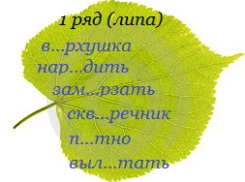

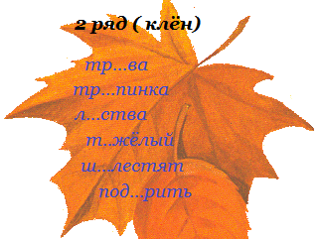
7. Игровой момент «Найди листок».
Красавица – осень приготовила вам задание на осенних листочках. Но Проказник – ветер разметал их по классу. Вам необходимо найти листок с нужной буквой и вставить в слово. Нашли листок. Прошли по «ковру из осенних листьев» (коврики-массажеры), прикрепили листок, сели на место.
Сидящие на 1 ряду собирают листочки с липы, сидящие на 2 ряду – листья клёна, сидящие на 3 ряду – дубовые листочки. (звучит музыка из альбома П.И. Чайковского «Времена года»).
Проверка задания (Приготовить «светофоры»)
Приготовьте «светофоры». Зелёный огонек – правильный ответ; красный – ошибка
Сидящие на 2 и 3 ряду проверяют 1 –й; сидящие на 1 ряду называют проверочные слова; затем аналогично проверяют 2 и 3 ряды.

Slide 33

8. Творческая работа в группах (в группе от 4 до 6 человек)
Работаем в группах до 4 человека. Работаем сообща, проговаривая каждую орфограмму. (для удобства текст – перед каждым человеком.)
Прочитайте
Восстановите последовательность событий в рассказе
Вставьте в слова пропущенные буквы, устно подберите проверочное слово.
Выделите в проверяемом слове.
Птицы прощаются.
Зам..лчал п…вец. Подруга выл…тела изщ ж…лища. Скорей в стаю! Пора в д…лёкий путь! Впереди нелёгкий перелёт.
Вдруг пара скв…рцов вернулась. Скв…рчиха быстро ск…льзнула в оконце р…дной квартиры. Скв…рец сел на ветку, погл…дел по ст…ронам и зат….нул грустную песенку.
Наступил к…нец сент…бря. Для птиц это месяц прощания. Они ул…тают в тёплые кр…я. Сильно пор…дела л…ства на берёзе. Ветер т…хонько к…чает старый скв…речник. Ж…льцы пок…дают свой дв…рец. Ос….ротел домик.
Проверка задания. Отчитывается та группа, которая первой закончила работу. Если группы согласны, как восстановлена последовательность событий, поднимите зеленый светофор, не согласны – красный.
Проверка написания слов с безударной гласной в корне слова проводится в игровой форме.

Slide 34


9. Игра «Ты – мне, я – тебе» (используется мяч)
Я кидаю мяч, говорю слово, в котором нужно проверить безударный гласный в корне. Вы ловите мяч, называете проверочное слово. Какую букву вставили. (текст можно держать перед собой).
1 часть: конец, сентября, улетают, края, поредела, листва, тихонько, качает, скворечник, жильцы, покидают, дворец, осиротел.
2 часть: скворцов, скворчиха, скользнула, родной, скворец, поглядел, сторонам, затянул.
3 часть: замолчал, певец, вылетела, жилища, далёкий.

Slide 35


10. Релаксация (минутка расслабления)
(Звучит спокойная музыка)
А сейчас примите удобную позу. Расслабьтесь. Закройте глаза. Представьте себе ту обстановку, то место, где вам было спокойно, уютно, комфортно. Отдохните.
11. «Узелок на память»
Я дарю на память «Узёлок». (Кленовый листок с памяткой в стихотворной форме).
Если гласная у вас
Вызвала сомнение,
Ты медленно её
Поставь под ударение.

Slide 36



12. Итог занятия. Рефлексия. (К доске прикреплено дерево, рядом – плоды, цветы, листочки)
Прикрепите то, что вы считаете нужным.
Я всё понял и могу объяснить другим. (Плод)
Я всё понял. (Цветок)
Я ничего не поняла. (Листок)
- Какие возникли вопросы?

Slide 37
Фонетическая зарядка на уроках русского языка.

Slide 38


Фонетика - одна из наиболее трудно усваиваемых разделов науки о языке. Особое внимание нужно обращать на различие понятий «звук» и «буква», вычленять звуки из слова и характеризовать их при звуковом анализе, правильно выделять ударные слоги, умение делить слова на слоги. При обучении грамоте учимся делить слова на слоги, определять ударение в словах. Для закрепления можно проводить задания, которые детям интересны.

Slide 39

Игра «Переселение зверей»
Дикие звери построили многоэтажные дома. Когда же стали распределять дома, то начались споры, кому где жить. И тогда решили: те животные, чьи названия состоят из одного слога, пусть живут на первом этаже, чьи названия из двух слогов - на втором этаже и т.д. Примеры животных: куница, лось, лиса, заяц, хорь, бобр, косуля, волк, росомаха, рысь, медведь, горностай, ласка, еж, барсук, енот.

Slide 40
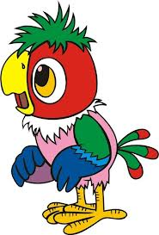
Игра «Переезд»
Звери решили себе купить мебель. На первую машину погрузили мебель, в названии которой один слог (стол, шкаф, стул), на вторую – название из двух слогов (диван, ковер, люстра, кровать, кресло), на третью – из трех слогов (зеркало, тумбочка).

Slide 41
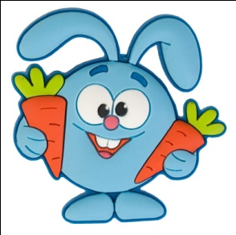
Игра «Новоселье»
Звери решили отпраздновать новоселье. Они отправились в магазин и стали закупать только те продукты, в названии которых ударение падает на второй слог. Выберем, что закупили звери.
Слова: торт, печенье, булка, конфеты, мороженое, лимонад, компот, ватрушка, пирог, сок, лимоны, груши, капуста, морковь

Slide 42

Игра «Рыбалка»
Однажды Волк с Лисой отправились ловить рыбу. После рыбалки решили поделить рыбу. Волку досталась рыба, в названии которой один слог, а лисе – та рыба. в названии которой два слога.
Дети говорят, что Волку достанется сом, ерш, лещ, язь, линь, а Лисе – карась, щука, плотва, налим, угорь, окунь, жерех.
Содержание этого задания можно изменить. Например: Волку досталась рыба. в названии которой звуков меньше, чем букв, а Лисе – рыба, в названии которой звуков столько, сколько букв. Значит, Волк получит такую рыбу, как карась, голавль, окунь, пескарь, линь. У Лисы будут сом, плотва, красноперка, налим, карп.

Slide 43

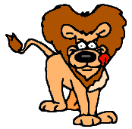
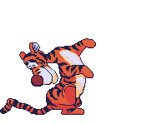
Игра «В зоопарке»
Ребята были в зоопарке. Но смотрели не всех зверей, а только тех , в названии которых три слога.
(Называю по два животных, а дети выбирают нужное слово).
Слон или бегемот?
Косуля или медведь?
Волк или лисица?
Мартышка или тигр?
Лев или носорог?
Крокодил или росомаха?
Леопард или манул?

Slide 44
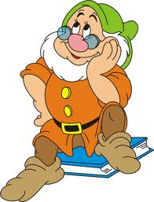
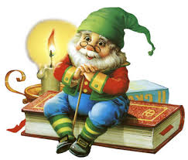
Занимательные вопросы с подсказкой
В 1980 году в Москве проходтли 22 Игры Летней олимпиады. Какое животное было символом Олимпиады?
Лиса, медведь, заяц?
Подсказка: в слове все согласные мягкие.
Какое из данных животных обитает только в Австралии?
Бегемот, леопард, утконос?
Подсказка: в отгадке 3 слога, ударные – последний слог, все согласные твердые.
Назовите самую высокую гору в Европе?
Монблан, Эльбрус
Подсказка: в названии есть буква, которая не обозначает звука
Кто изобрел носовые платки?
Французы, немцы, англичане
Подсказка : в слове 2 слога
Как птица спит в воздухе?
Орёл, кукушка. Стриж
Подсказка: в конце слова есть сомнительная согласная

Slide 45
Задания при написании словарных диктантов

Slide 46

При написании диктанта дети должны выделять орфограммы. Это способствует развитию орфографической зоркости. Задания, сопровождающие выполнение словарного диктанта, желательно формулировать так, чтобы они совершенствовали орфографическую подготовку детей. Можно давать соревновательные задания: какой ряд лучше справился с работой, какой придумал лучшее продолжение диктанта, какой лучше объяснил написание орфограммы и т.д.

Slide 47
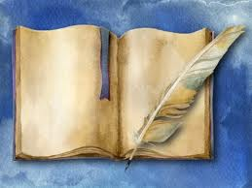

В начале недели я даю детям задание: набрать как можно больше слов с сочетаниями, например «-оро-», «-оло-», «-ча-», «-ща-» У кого будет больше слов, и диктант будет составлен правильно, тот диктант мы и напишем. Так можно работать со всеми орфограммами. Всю неделю дети ищут слова в словариках, консультируются, а в конце недели мы подводим итоги.

Slide 48
Алгоритм проверки безударной гласной в корне

Slide 49

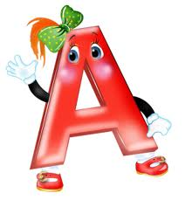
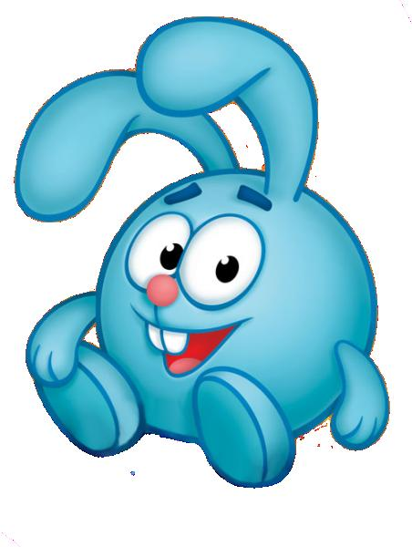
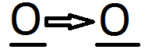
Прочитай слово. Поставь ударение
Определи, в какой части слова находится безударный гласный. Выдели корень и безударный гласный.
Для проверки гласного корня измени слово или подбери однокоренное, чтобы проверяемый гласный стоял под ударением.
Напиши в слове такую же гласную, как и в проверочном.
Обозначь орфограмму

Slide 50
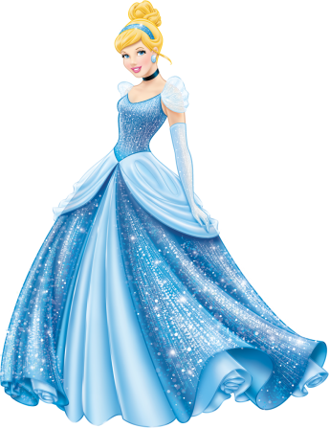
Способы проверки безударных гласных в корне слова
1. Измени форму слова
 | Пример
1. Один - много | Трава – травы Звезда - звёзды
2. Много - один | Шаги – шаг Грачи - грач
3. Что делал? Что делать? Что делает? | Смотрел, смотреть – смотрит Писал, писать - пишет
2.Подбери однокоренное слово
1. Слово – предмет (имя существительное) | Трещит – треск Цветок - цветет
2. Слово – признак (имя прилагательное) | Темнота – темный Ласкает - ласковый
3. Слово – действие (глагол) | Кормушка – кормит Ходьба - ходит
4. Слово с уменьшительно-ласкательным значением | Ковер – коврик Гнездо - гнездышко

Slide 51
Приложение

Slide 52
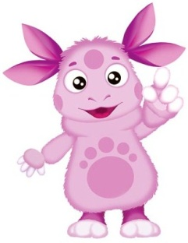
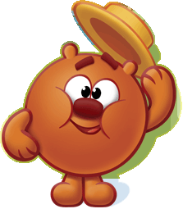
Наборы орфограмм для работы над формированием орфографической зоркости
Набор №1:
Безударные проверяемые гласные в корне слова
В горах, тропа, военный (дозор), граница, вершина, смельчак. Сторожка, следы, пробежал, скалистый, зарядил (ружье).
Деревья, большой, беда, защищать, полезный. Висит, помогал, держал, под ногами, листва.
Набор №2:
Непроверяемые гласные
Береза, одежда, лисица, малина, сорока, ягода, медведь, пейзаж, равнина, однажды
Желтеть, портрет. Снегирь, секрет, катушка, ездить, вместе, заповедник, пороша.
Набор №3:
Проверяемые согласные в корне и на конце слова
Поход, ложка, дорожка, гриб, помог, сладкая, денек, легкий, рыбка, березки, похож, полз, пруд, низко.
Лошадка. Скользкий, салазки, лед, рябчик, мягкий, мороз, враг, снег, резский.

Slide 53




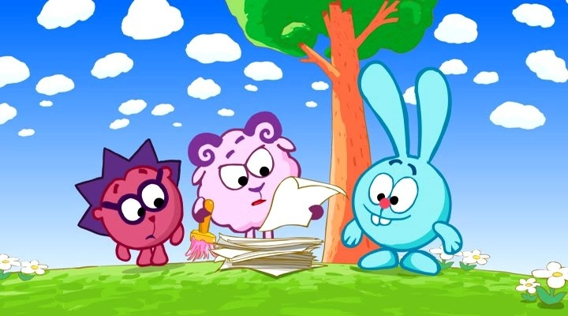
Карточки – задания 3 кл.
Безударные гласные в корне
1. Вставьте гласные и запишите проверочное слово. Обозначьте орфограмму.
Гн _здо - _____________
М_рской - ___________
Ул_тели -____________
Л_ сица -_____________
2. В одну колонку выпишите слова с проверяемой гласной в корне слова, в другую – с непроверяемой гласной в корне слова.
Л_сица, з_рно, св_тить, зв_рек, м_ряк, тр_пинка, цв_ток,
К_пуста, п_нал, т_варищ, м_дведь, м_рковь, м_олоко.

Slide 54
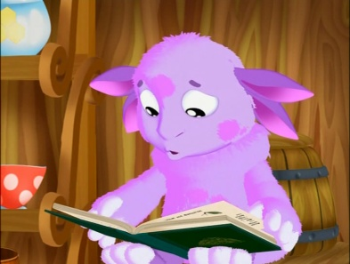
Тест №1
Прочитай, вставь пропущенные буквы
В…кзал, д…лекий, л…скал, др…жал, л…сенок, т…пло, зв…зда, в…сло, ст…да, т…мнота, ст…нал, т…желый, сл…ва, н…чной, тр…пинка.
Вставь подходящие по смыслу слова
Дедушка ___________ на скамейке и ушел.
Наша бабушка давно _________.
В лесу живут дятлы, ____________, _____________.
Звонко ________________ в _______________кузнечики.
Прочитай текст. Допиши 3-4 предложения. Вставь пропущенные буквы.
Зима.
Пришла з…ма. Всюду б…льшие сугробы. Замерзли лужи, …зера и реки. П…ля и холмы покрылись пушистым белым к…вром. Ни…кие д…ревья и кусты засыпало снегом. Ст...ят сильные м…розы, дует х…лодный ветер. Трудно теперь птицам, целый день ищут они пищу.
Подчеркни слова, в которых звуков больше чем букв.
Январь, молоко, язык, девочка, юбка, овощи, метро, яблоко, этаж, рассказ, морковь, русский, день, юный.

Slide 55

Тест по теме: «Правописание безударных гласных»
Напиши, какие безударные гласные в корне слова требуют проверки.
Как проверить безударные гласные в корне слова?
Из данных слов выпиши слова с безударными гласными, которые надо проверить. Вставь пропущенные буквы. Напиши проверочные слова.
Хв…сты, д…жди, л…с, ст…лб, гр…чи, с…д, п..ле, ш..ги, кн…га.
К существительным напиши три однокоренных слова.
ДОЖДЬ, ГРИБ, ЛЕС
Из данных слов составь и запиши предложения так, чтобы получился рассказ. Вставь пропущенные буквы.
В…с…ло, детям; настоящая, пришла, зима; р…бята, к…ньки, л…жи, взяли; пошли, кататься, они.
Прочитай словосочетания, вставляя пропущенные буквы. В скобках напиши проверочные слова.
С…сновые д…ревья (___________________)
М…рская в..лна (____________________)
Ст…льная л..нейка (__________________)
В…здушные ш..ры (__________________)
Сделай фонетический разбор слова КОВЕР

Slide 56
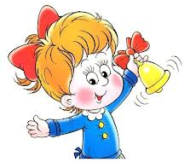
Тест по теме «Правописание слов с двумя безударными гласными в корне
Прочитай, вставь пропущенные буквы, подчеркни словарные слова.
М…л…ток, г…л…ва, м..р..з, в…л…сок, к…р…ндаш, к…л…сок, с…р…ка, ст…р…жка, з…л…нел, в…с…ло, х…л….да.
Подбери к словам два проверочных слова.
С….р…на - ________________________________________________
М….л….дой - ______________________________________________
Б…р…да - _________________________________________________
П…л..са - _________________________________________________
Составь из данных слов предложения и запиши их. Вставь пропущенные буквы.
Пришли, х…л…да. Оделись, ребята, тепло. Они, на, г….л…ву, ш….пку, на, руки, м…ховые, вар…жки. Не, теперь, м…р..з, им, страшен.
Вставьте подходящие по смыслу слова и пропущенные буквы.
__________ бежать на лы….ах.
Мимо елей и берез.
Воздых чист и неподвижен.
Не пугает нас ___________.
Сделай фонетический разбор слова СТОРОНА.

Slide 57
Тест №2
Прочитай, отметь гласные буквы, правописание которых надо проверять.
Кошка, зима, сады, слова, печка, листья, гора, трава, песня, столы, дубы, поле, книга, река.
Прочитай и подчеркни слова, в которых правописание гласных надо проверять. Подбери к ним проверочные слова. Запиши проверочные слова.
Земля, нора, руки, сады, парта, снега, следы, луга, звезда, поля, перо.
Прочитай. Вставь пропущенные буквы.
Р…са, з…ма, к…за, …кно, сах…р, л…са (зверь), …зык, п…тух, п..льто, т…традь, в…да, ст…кло, м…сты, д..ма, дв…ры, с…ды, кр…ты.
Прочитай. Подчеркни слова, в которых правописание выделенных гласных можно проверить изменением числа.
Корова, грибы, леса, ворона, киты, река, полы, пенал, сова, гора, пила, дома, гнездо, собака, стакан.
Исправь ошибки.
Мячи, листы (бумаги), зерно, вална, земля, плоды, трова, моря, рика, стволы.

Slide 58

Тест №1. Задание №1

Slide 59

Тест №1. Задание №2

Slide 60

Тест №1. Задание №3

Slide 61

Тест №1. Задание №4

Slide 62

Тест №2. Задание №1

Slide 63

Тест №2. Задание №2

Slide 64

Тест №2. Задание №3

Slide 65

Тест №2. Задание №4

Slide 66

Тест №2. Задание №5

Slide 67

Выводы:
Учащиеся хорошо ориентируются в тексте, находят нужную орфограмму, записывают правильно слова

Slide 68
Качество по предмету «Русский язык» (2009-2013 гг)

Slide 69
Правописание безударных гласных в корне слова в контрольных диктантах

Slide 70


Достижения:
4 класс: 2009-2010 учебный год
Участие в научно – практической конференции. Тема : «Ветер». Гусев Влад
2 класс: 2011-2012 учебный год
Участие учеников в школьной олимпиаде по русскому языку:
Дорошкова Алина – 2 место,
Чухлова Валерия – 3 место
3 класс: 2012-2013 учебный год
Неделя русского языка. Самый грамотный ученик. Иванова Алина – 1 место.
Лучшая творческая работа «Зачем я учу русский язык» Иванова Алина
Номинация «Мои волшебные пальчики» – лучшая тетрадь Белик Данил.
Участие в школьной олимпиаде по русскому языку. Ладонько Никита – 3 место.

Slide 71
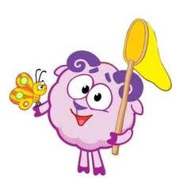
Личностный контроль учащихся 2 - 3 классов по теме «Безударная гласная»

Slide 72
ФИО | 2 класс |  |  |  | 3 класс
 | I | II | III | IV | I | II | III
Алиев Вахид | - | - | - | 1 | 1 | - | -
Белик Динил | - | - | - | - | - | - | -
Востробородько Стас | - | 2 | 1 | 1 | 3 | 2 | 2
Гусева Юлия | - | - | - | 1 | - | - | -
Дорошкова Алина | - | - | - | 1 | - | - | -
Дробитько Ирина | - | - | - | 1 | 2 | - | 2
Епишкин Данил | - | - | - | 2 | 1 | 1 | 3
Иванова Алина | - | - | - | - | 1 | - | -
Китова Дарья | - | - | - | - | 3 | - | -
Колесникова Катя | - | - | - | - | 1 | - | -
Красюк Денис | - | 1 | - | 3 | 2 | 7 | 6
Кривошапкин Дима | - | - | - | - | 1 | - | 1
Крючко Алина | - | - | - | - | - | - | -
Ладонько Никита | - | - | - | 1 | 1 | 1 | 1

Slide 73
ФИО | 2 класс |  |  |  | 3 класс
 | I | II | III | IV | I | II | III
Лукиянчик Артем | - | - | - | 1 | 1 | - | 2
Мальковеч Ангелина | - | - | 1 | 1 | - | 2 | 2
Меликов Равиль | - | 1 | - | - | 2 | 2 | 2
Найденов Даниил | - | - | - | - | 2 | 2 | 2
Неводова Виктория | - | - | - | - | - | 1 | -
Сергеев Илья | - | - | - | 2 | - | - | 2
Сидоренко Олег | - | - | - | - | - | - | -
Смольникова Анна | - | - | - | 1 | 1 | 1 | -
Старовойт Катя | - | - | - | 2 | 3 | 2 | 3
Хакало Катя | - | - | - | - | - | - | -
Чикунов Вася | - | 1 | - | 1 | - | - | -
Чухлова Валерия | - | - | - | - | 1 | - | 1
Школьняев Роман | - | - | - | - | 1 | 2 | 3
Сипин Данил | - | - | - | 3 | - | 3 | -

Slide 74
Вывод

Slide 75
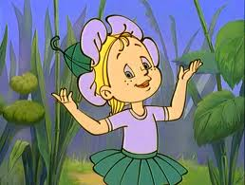
Чтобы дети усвоили правописание безударных гласных в корне слова, необходимо постоянно продолжать работу над правильной постановкой ударения в словах; умение выделить корень, в котором пишется безударная гласная, упражняться в подборе слов, пополнять словарный запас; знать способы проверки слов. Для работы с детьми, имеющими трудности в обучении, необходим индивидуальный подход, учитывающий особенности их развития; работать над формированием орфографической зоркости, которая развивается в результате целенаправленных и систематических упражнений, обеспечивающих зрительное, слуховое, артикуляционное восприятие и запоминание различных орфограмм

Slide 76
Литература

Slide 77
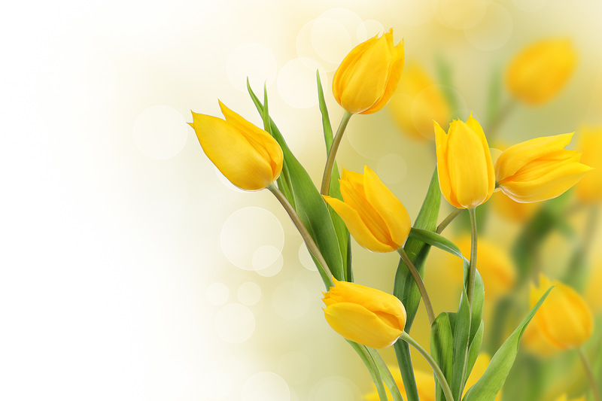
Преемственность и перспективность в обучении русскому языку. М., 1982 г.
Т.Г.Мисаренко. Работа над безударной гласной с детьми, имеющими трудности в обучении. Нач.шк.№7, 1995, ИПК, Москва
Д.Н.Богоявленский « К психологии правописания безударных гласных», 1947
Львов М.Р. «перспектива методики правописания в начальной школе. Нач школа №8. 1989
Смирнова А.Э. «Преподавание в начальной школе. Логопедия.

